Slide 1

Voice Command Calculator
Project Name:
Instructor: Mst.Kamrun Nesa
Develop by: Md. Kajam-all Koraish
Roll : 616387 , Reg. 1502175569 Student, Computer Science and Technology
Bogura Polytechnic Institute, Bogura
1

Slide 2
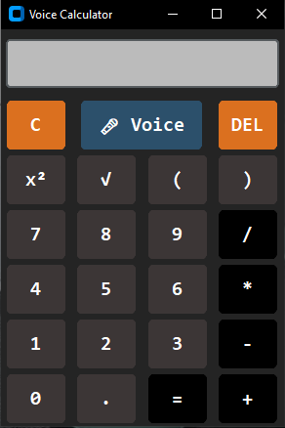
Contents
1
Introduction
2
Objectives
3
Methodology
4
Program Explanation
5
Results
6
Conclusion
2

Slide 3
Introduction (প্রজেক্টের ভূমিকা )
আমাদের দৈনন্দিন জীবনে ক্যালকুলেটর একটি গুরুত্বপূর্ণ টুল।
ভয়েস ক্যালকুলেটর ব্যবহার করে ব্যবহারকারী হাত ব্যবহার না করেও গণনা করতে পারে।
প্রযুক্তি ও Ai সমন্বিত একটি সহজ এবং ব্যবহারবান্ধব ক্যালকুলেটর তৈরি করা লক্ষ্য।
Accessibility (প্রবেশযোগ্যতা) বাড়ানো: যারা টাইপ করতে পারেন না, তাদের জন্য সহায়ক।
3

Slide 4
Objectives (উদ্দেশ্য)
ব্যবহারকারীর ভয়েস থেকে সংখ্যাগত এবং গাণিতিক কমান্ড শনাক্ত করা।
স্বয়ংক্রিয়ভাবে গণনা করা এবং ফলাফল প্রদর্শন করা।
ব্যবহারকারী বন্ধুত্বপূর্ণ GUI তৈরি করা।
নিরাপদ এবং নির্ভরযোগ্য গণনা নিশ্চিত করা।
ভবিষ্যতে বাংলা সংখ্যা ও আরও জটিল গাণিতিক ফাংশন যোগ করা।
4

Slide 5
Methodology (পদ্ধতি)
Programming Language & Libraries: Python, CustomTkinter, SpeechRecognition, threading, math।
Voice Input: Google Speech API ব্যবহার করে বাংলায় ও ইংরেজিতে শব্দ শনাক্তকরণ।
GUI Design: CustomTkinter ব্যবহার করে modern look and feel।
Input Validation: Regular expressions ব্যবহার করে শুধু অনুমোদিত mathematical operators গ্রহণ।
Threading & Animation: UI hang না করার জন্য voice recognition background thread এ চালানো।
Safe Evaluation: Eval ব্যবহার করার আগে শুধু safe characters অনুমোদন।
5

Slide 6

Program Explanation (প্রোগ্রাম ব্যাখ্যা)
Explanation with raw code
Explanation in PDF file –
For more information -
6

Slide 7
Results (ফলাফল )
ব্যবহারকারী সহজে ভয়েস কমান্ড দিয়ে গণনা করতে পারবে।
Entry field তে ধাপে ধাপে ভয়েস ইনপুট প্রদর্শিত হবে।
√, ², +, -, *, / ফাংশনগুলো সঠিকভাবে কাজ করছে।
UI freeze ছাড়া seamless voice input ও animation দেখায়।
ছোট প্রটোটাইপ হিসেবে সফলভাবে কাজ করছে।
7

Slide 8
Conclusion (উপসংহার)
উপসংহার (Conclusion)
প্রজেক্টটি প্রমাণ করেছে যে voice-enabled calculator ব্যবহারকারীর জন্য সুবিধাজনক হতে পারে।
Threading, animation, এবং input validation এর মাধ্যমে UI smooth রাখা সম্ভব।
ভবিষ্যতে আরও ফিচার যোগ করে advanced calculator তৈরি করা সম্ভব।
8

Slide 9
Thank You !
9

